Slide 1

Tình hình tái chế, tái sử dụng các loại
Rác Thải ở Việt Nam
Giáo Viên: Thầy Trịnh Trọng Nguyễn
Môn học: Con người và môi trường
Tên Thành Viên:
- Nguyễn Văn Tèo
- Nguyễn Trường Sanh
- Phan Minh Chiến
- Lại Hồng Phát
Nhóm : 8

Slide 2
Mục lục I. Nguồn gốc phát sinh : II. Hiện trạng : III. Tái chế, tái sử dụng: IV. Giải pháp:
Giới thiệu sơ lược.
Các loại chất thải:
Phân loại theo nguồn gốc phát sinh.
Chất thải rắn đô thị.
Chất thải rắn nông nghiệp.
Chất thải rắn công nghiệp.
Phân loại theo thành phần hóa học.
Chất thải rắn hữu cơ.
Chất thải rắn vô cơ
Phân loại theo tính chất độc hại.
Chất thải rắn thông thường.
Chất thải rắn nguy hại.

Slide 3
Thời gian qua các ngành nghề sản xuất của Việt Nam có sự phát triển mạnh mẽ và vượt bậc. Điều đó thúc đẩy phát triển kinh tế - xã hội của đất nước, mặt khác đã làm gia tăng nhu cầu tiêu dùng hàng hoá, nguyên vật liệu, năng lượng và cũng làm gia tăng nhanh chóng lượng chất thải rắn phát sinh.
Nguồn gốc phát sinh :
Các hộ gia đình.
Các công ty, xí nghiệp.
Các công trình xây dựng.
Các trung tâm thương mại, khu đô thị.
Bên cạnh đó việc xử lý Chất Thải Rắn còn chưa đươc áp dụng phương thức quản lý tổng hợp, còn chưa chú trọng đến việc Giảm thiểu, tái sử dụng, tái chế và thu hồi năng lượng từ chất thải khiến khối lượng rác ngày càng nhiều.
Mục lục I. Nguồn gốc phát sinh : II. Hiện trạng : III. Tái chế, tái sử dụng: IV. Giải pháp:

Slide 4
Năm | Khối lượng CTR đô thị |  | Tỷ lệ tăng hàng năm (%)
 | Tấn/năm | Tấn/ngày
2000 | 1.483.963 | 4.066 | 39,2%
2005 | 1.746.485 | 4.785 | 3,7%
2010 | 2.372.500 | 6.500 | 7,4%
2015 | 2.628.000 | 7.200 | 8%
Bảng số liệu rác thải rắn sinh hoạt ở đô thị theo năm của
Việt Nam
Mục lục I. Nguồn gốc phát sinh : II. Hiện trạng : III. Tái chế, tái sử dụng: IV. Giải pháp:
Tổng khối lượng chất thải rắn (CTR) đô thị phát sinh : 7.500 – 8.000 tấn/ngày ( 2,7 – 2,9 triệu tấn/năm ). Trong đó, khối lượng thu gom và vận chuyển đến bãi chôn lấp khoảng 7.000 tấn/ngày, phần còn lại là phế liệu được mua bán để tái chế.
Tỷ lệ gia tăng khối lượng hàng năm: 7% – 8% (2016).
Chỉ số phát sinh CTR sinh hoạt bình quân đầu người của TP.HCM : 0,98 kg/người/ngày
Hiện nay, tổng lượng CTR sinh hoạt đô thị phát sinh khoảng 28.400 tấn/ngày, trong đó chất thải rắn hữu cơ chiếm tỉ lệ khoảng 54%, chất thải có thể tái chế chiếm khoảng 8%

Slide 5
Thành phần | Tỉ lệ
Rác hữu cơ | 64,5%
Nhựa | 12,4%
Xỉ than, đất cát, sành sứ | 2,2%
Giấy | 8,2%
Da và cao su | 0,4%
Nguy hại | 0,1%
Vải | 3,9%
Kim loại | 0,4%
Bùn | 2,8%
Gỗ | 4,6%
Thủy Tinh | 0,4%
Khác | 0,1%
Mục lục I. Nguồn gốc phát sinh : II. Hiện trạng : III. Tái chế, tái sử dụng: IV. Giải pháp:
Thành phần rác thải của TP.HCM
Thành phần rác thải: Rác thải hữu cơ chiếm 65 - 82% , rác thải vô cơ chiếm 18 - 35%.

Slide 6
Các loại chất thải khác phát sinh trên địa bàn thành phố:
Loại chất thải | Khối lượng (tấn/ngày)
Chất thải rắn công nghiệp | 1.500 – 2.000
Chất thải nguy hại | 350 - 400
Chất thải y tế | 22
Chất thải rắn xây dựng (xà bần) | 1.500 – 2.000
Mục lục I. Nguồn gốc phát sinh : II. Hiện trạng : III. Tái chế, tái sử dụng: IV. Giải pháp:
Theo đánh giá của UBND TP.HCM, giai đoạn từ năm 2016 - 2030, bình quân mỗi năm, khối lượng rác thải y tế sẽ tăng khoảng 10%/năm.
Cụ thể: Nếu như năm 2016 thải ra 22 tấn/ngày, thì năm 2030 sẽ tăng 85,2 tấn/ngày…
So với rác thải nguy hại (tăng 8%/năm), chất thải rắn công nghiệp (tăng 6%/năm) và chất thải rắn sinh hoạt (tăng 5%/năm), thì chất thải rắn y tế có tỷ lệ tăng cao nhất (10%/năm) số liệu năm 2016.

Slide 7
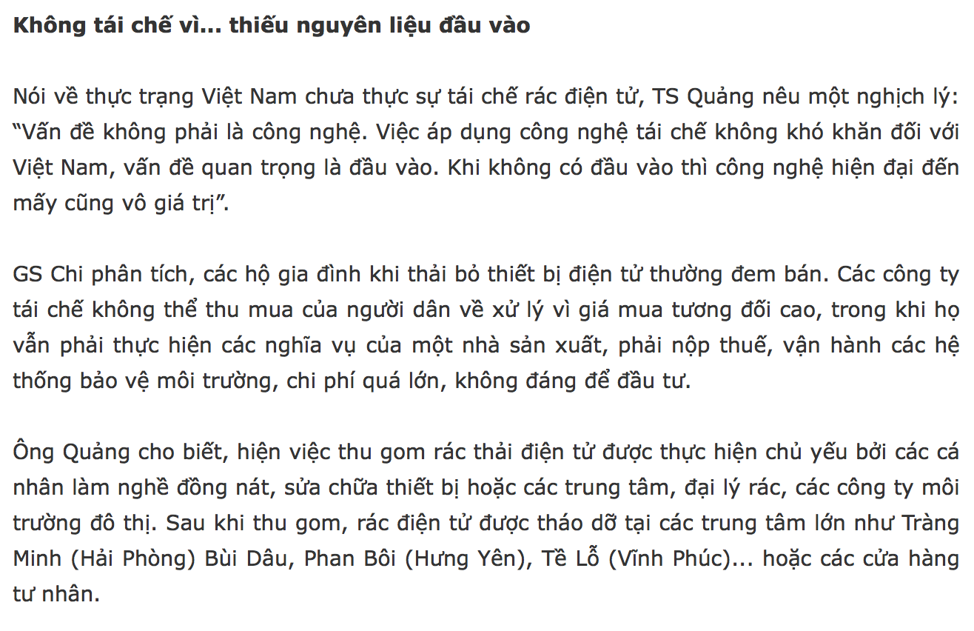
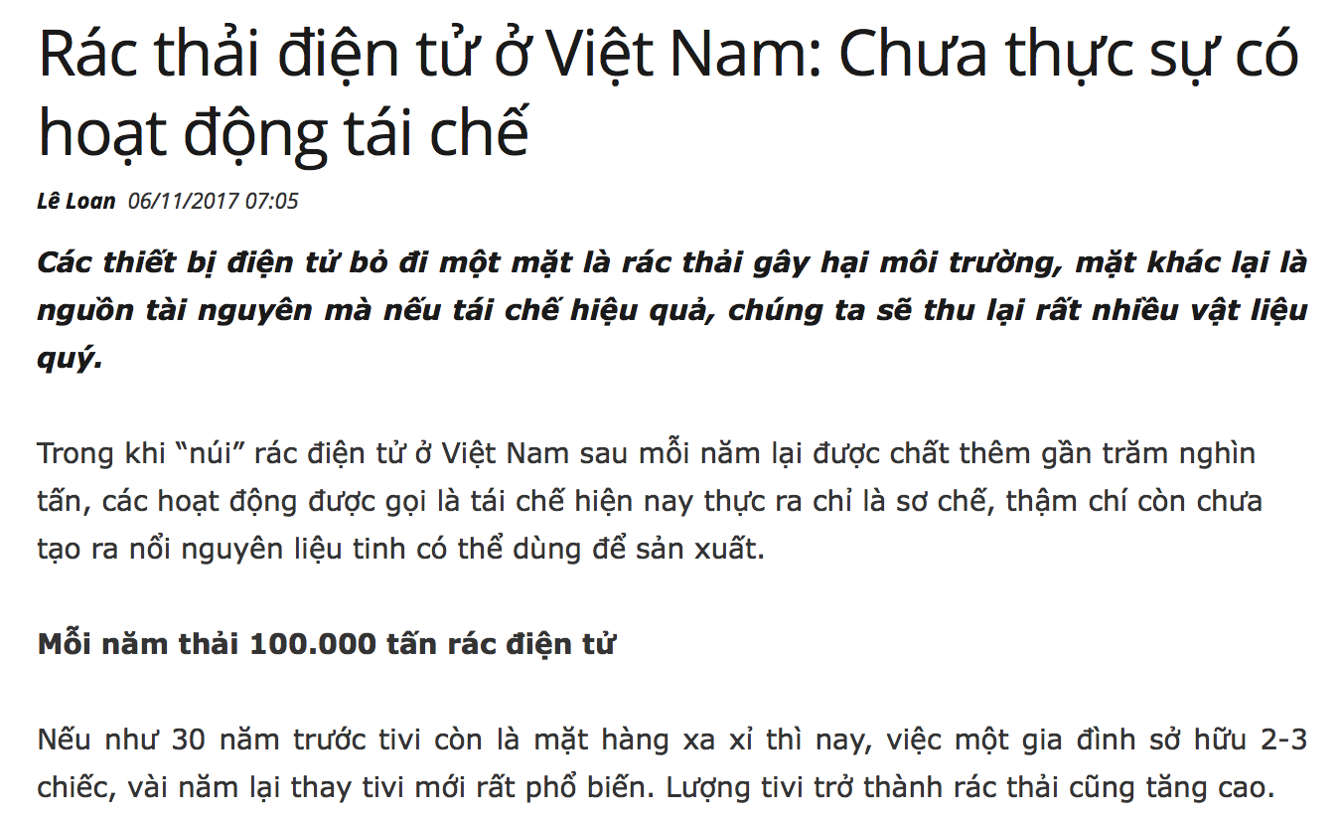
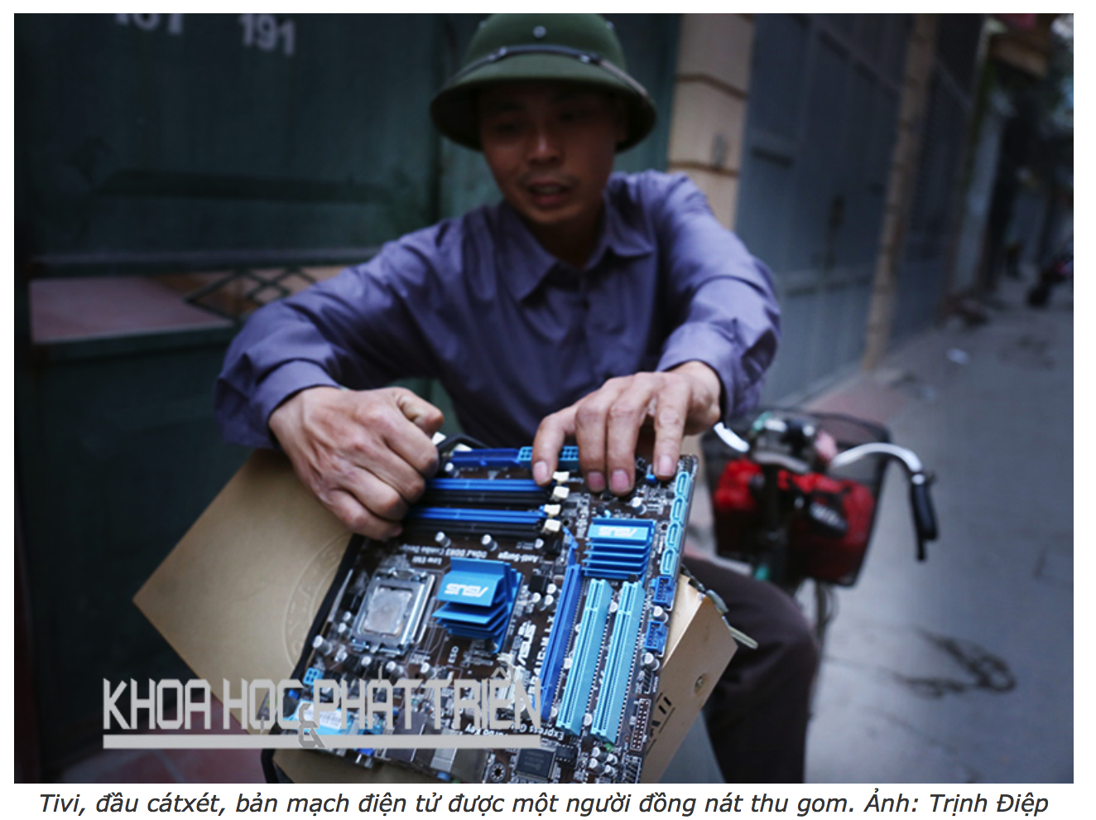
Mục lục I. Nguồn gốc phát sinh : II. Hiện trạng : III. Tái chế, tái sử dụng: IV. Giải pháp:

Slide 8
Tái chế nhựa hiện cũng đang là một ngành tiềm năng ở nước ta.
Hiện nay, Việt Nam có đến khoảng hơn 2.200 các doanh nghiệp sản xuất các sản phẩm nhựa, với khoảng 80-90% nguồn nguyên liệu đều phải nhập khẩu.
Các cơ sở tái chế nhựa chủ yếu ở Việt Nam hiện nay là cơ sở qui mô hộ gia đình, tập trung ở các làng nghề với công nghệ thủ công, lạc hậu vì thế gây nên hiện tượng ô nhiêm môi trường nghiêm trọng như các làng nghề Đông Mẫu, xã Yên Đồng, huyện Yên Lạc, tỉnh Vĩnh Phúc. Cả làng có đến khoảng hơn 40 cơ sở tái chế nhựa và hàng chục hộ thu mua phế thải nhựa cung cấp cho các cơ sở tái chế.
Mỗi tháng, những làng nghề này tái chế khoảng 150-200 tấn nhựa.
Mục lục I. Nguồn gốc phát sinh : II. Hiện trạng : III. Tái chế, tái sử dụng: IV. Giải pháp:

Slide 9
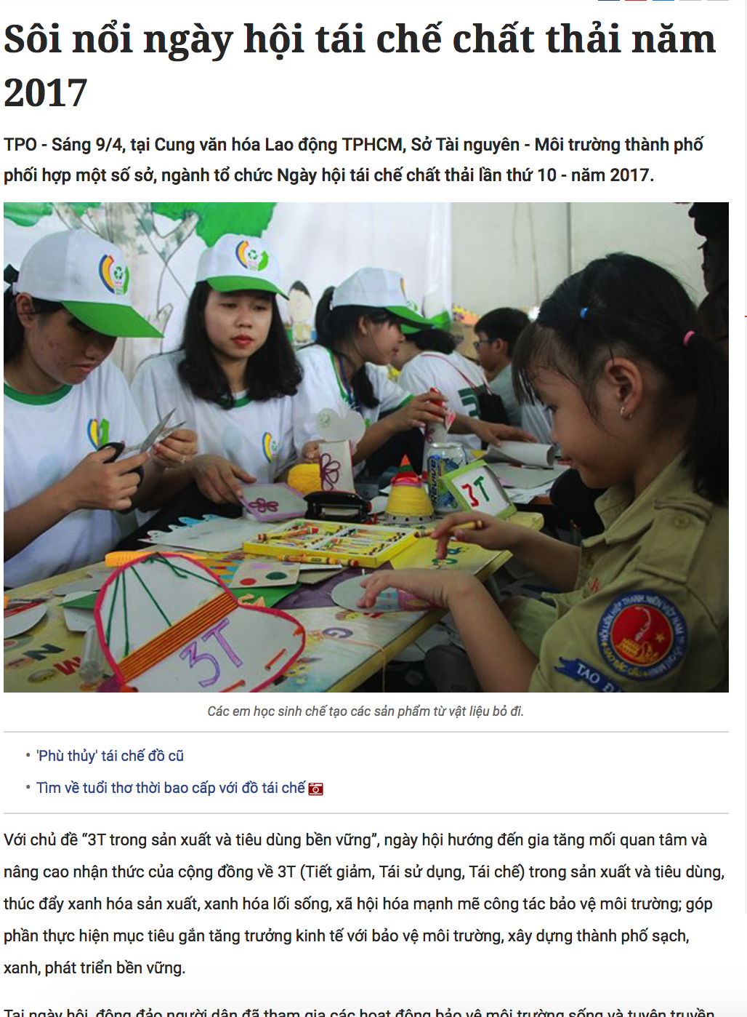
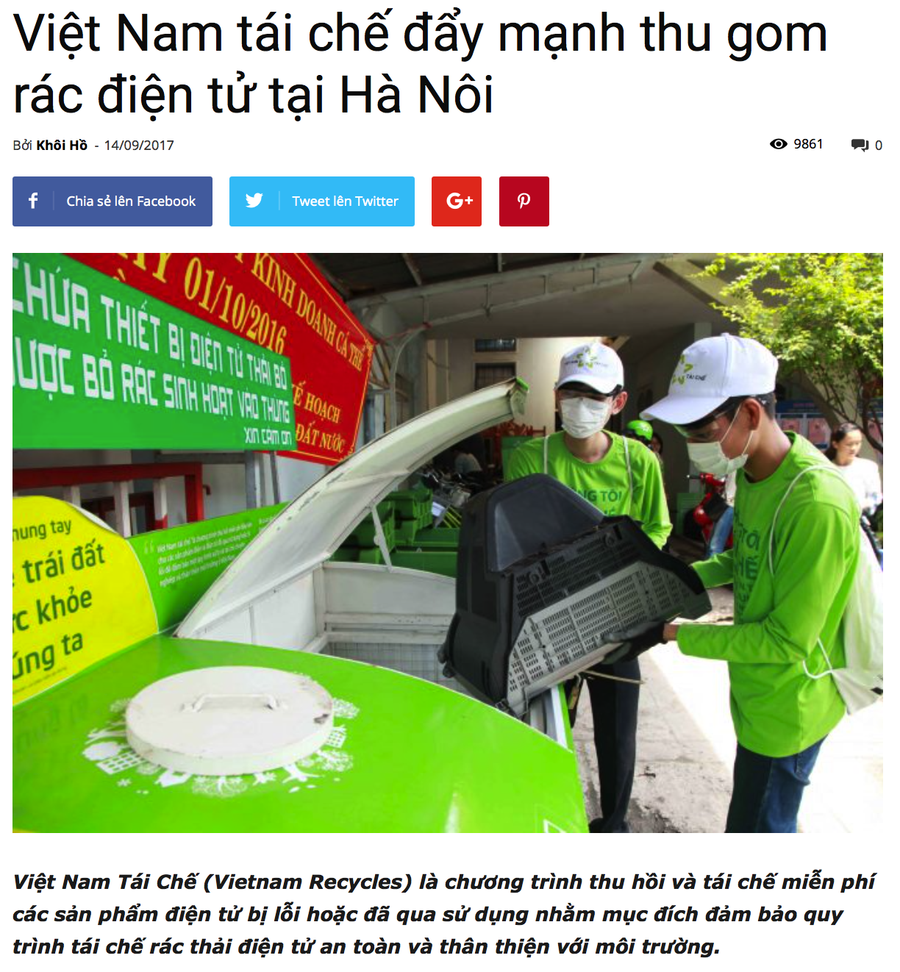
Mục lục I. Nguồn gốc phát sinh : II. Hiện trạng : III. Tái chế, tái sử dụng: IV. Giải pháp:

Slide 10
Tái chế giúp tiết kiệm tiền
Suy nghĩ cho rằng chi phí tái chế cao hơn chi phí hủy là không đúng. Bán những vật liệu có thể tái chế sẽ bù đắp được chi phí phụ trội cho việc thu nhặt và chế biến chất thải có thể tái chế, làm cho việc tái chế thành lựa chọn rẻ hơn cho cộng đồng.
Ví dụ: Tại một địa phương ở Anh, chi phí có việc chôn lấp rác thải cao hơn 3 lần so với việc tái chế.
Chúng ta hãy xem bảng dưới đây:
Mục lục I. Nguồn gốc phát sinh : II. Hiện trạng : III. Tái chế, tái sử dụng: IV. Giải pháp:
 | Rác thải | Tái chế
Thu gom | 60 USD/tấn | 70 USD/tấn
Phí chôn lấp | 20 USD/tấn
Xử lý tại cơ sở tái chế |  | 45 USD/tấn
Bán vật liệu tái chế |  | (90 USD/tấn)
CHI PHÍ RÒNG | 80 USD/tấn | 25 USD/tấn

Slide 11
Tái chế giúp giảm ô nhiễm
Giảm thiểu việc hủy hoại môi trường do khai thác kim loại, dầu mỏ và cây lấy gỗ. Tất nhiên khi sản xuất sẽ luôn gây ra một mức độ ô nhiễm nhất định kể cả khi tái chế, nhưng sử dụng vật liệu tái chế sẽ giúp giảm đáng kể việc ô nhiễm so với việc sử dụng vật liệu mới.
Tái chế và tái sản xuất hiệu quả hơn nhiều lần trong việc giảm phát thải khí nhà kính so với việc chôn lấp rác thải và sử dụng nguyên liệu mới.
Mục lục I. Nguồn gốc phát sinh : II. Hiện trạng : III. Tái chế, tái sử dụng: IV. Giải pháp:
Vật liệu tái chế | Mức độ giảm ô nhiễm không khí | Mức độ giảm ô nhiễm nguồn nước
Giấy trắng | 74% | 35%
Vỏ hộp thiếc | 95% | 97%

Slide 12
Tái chế từ rác thải hỗn hợp bằng phương pháp Điện Rác:
Phương pháp điện rác, được áp dụng vào cuối năm 2017, là sử dụng chất thải rắn để tạo ra nguồn điện và than Cacbon.
Phương pháp này được ông Nguyễn Gia Long áp ở tỉnh Hà Nam.
Ưu điểm :
Hệ thống tự động và khép kín, không phát sinh khí thải.
Không cần phân loại rác thải đầu vào.
Rác thải đầu ra là than Cacbon, không còn ô nhiễm, và sử dụng khí thải làm Nhiệt Điện.
Sẽ triển khai dự án 200 tấn Điện Rác tại tỉnh Hà Nam, và dự án 100 tấn ở Điện Rác ở Thành Phố Hồ Chí Minh.
Mục lục I. Nguồn gốc phát sinh : II. Hiện trạng : III. Tái chế, tái sử dụng: IV. Giải pháp:

Slide 13
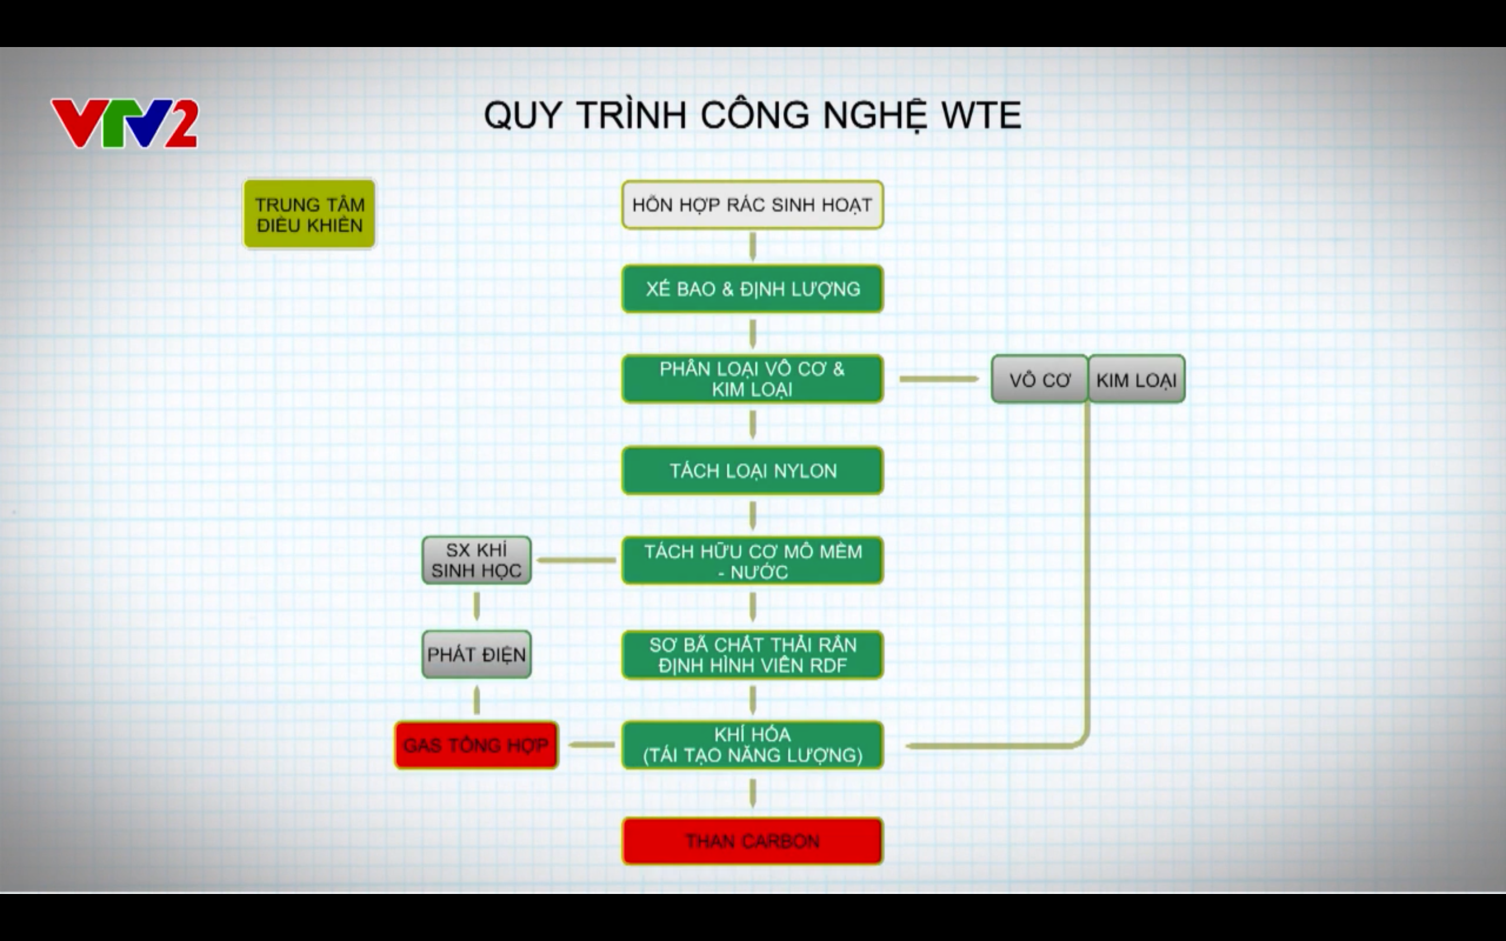

Slide 14
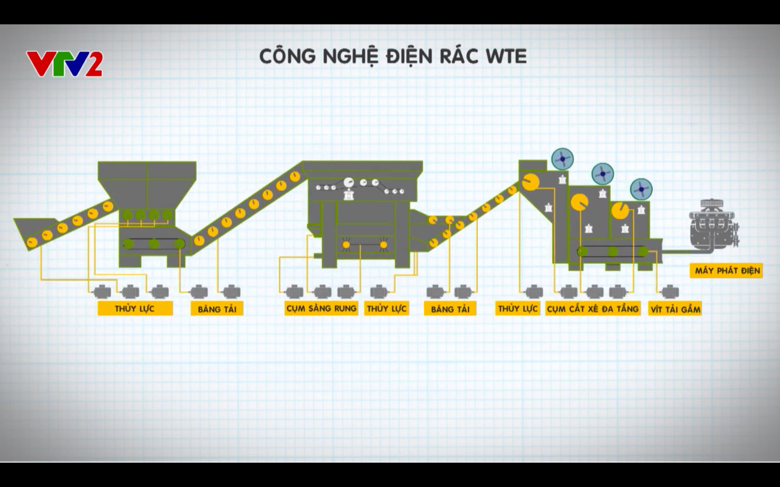

Slide 15
Tái chế giúp giảm bớt việc phá hoại tài nguyên
Việc thu nhặt được 135 tấn đồ có thể tái chế giúp tiết kiệm tương đương 3,5 triệu lít nước, 1,9 triệu cây xanh, 500.000 ki lô oát giờ điện, giảm 3 tấn chất làm ô nhiễm không khí và 1.300 m3 đất để chôn lấp rác. Ngoài ra giảm chặt phá rừng cũng giúp bảo vệ các loài động vật hoang dã.
Tái chế giúp tiết kiệm năng lượng
Chỉ cần tái chế được 30% chất thải rắn mỗi năm đã có thể tiết kiệm được gần 45 tỉ lít dầu và giảm được lượng khí nhà kính tương đương với việc giảm bớt 25 triệu ô tô lưu hành trên đường.
Tái chế giúp tạo thêm việc làm
Sẽ có thêm nhiều cơ hội làm việc cho những người thất nghiệp, và sản lượng chất thải rắn có thể tái chế được sẽ tăng lên đáng kể.
Mục lục I. Nguồn gốc phát sinh : II. Hiện trạng : III. Tái chế, tái sử dụng: IV. Giải pháp:

Slide 16
Quy mô cá nhân, các hộ gia đình:
Tham gia các ngày hội tái chế rác thải
Ngày hội tái chế rác thải đã diễn ra :
Ngày 09/04/2017 tại TP.Hồ Chí Minh.
Ngày 23/09/2017 tại Hà Nội.
Tích cực phân loại rác thải từ trong hộ gia đình.
Hạn chế tối đa rác thải đầu ra của các hộ gia đình.
Đừng sử dụng nhiều hơn mức được hướng dẫn sử dụng.
Sử dụng các sản phẩm có chứa ít chất độc hại nhất đang có trên thị trường.
Tái chế bất cứ khi nào có thể.
Quan Trọng:
Không được tự ý chôn lắp những rác thải rắn nguy hại.
Không được đốt những rác thải rắn khó phân huỷ.
Mục lục I. Nguồn gốc phát sinh : II. Hiện trạng : III. Tái chế, tái sử dụng: IV. Giải pháp:

Slide 17
Quy mô lớn khu đô thị, các công ty, xí nghiệp:
Triển khai rộng rãi công tác phân loại rác thải ngay tại nguồn phát sinh sẽ góp phần giảm bớt gánh nặng cho thu gom và xử lý chất thải đô thị.
Xây dựng hướng dẫn về công tác quản lý chất thải nói chung, chất thải nguy hại nói riêng và phổ biến rộng rãi các hướng dẫn này.
Mở rộng chương trình nâng cao nhận thức về quản lý rác thải cho cộng đồng, đặc biệt là đối với các công ty là chủ nguồn thải:
Tăng cường đáng kể nguồn lực giám sát và cưỡng chế thực hiện quy chế quản lý rác thải.
Đầu tư cơ sở vật chất để xử lý và tiêu huỷ rác thải theo phương thức hợp vệ sinh.
Nâng cao nhận thức của cộng đồng về việc quản lý rác thải và huy động cộng đồng tự giác tham gia giải quyết vấn đề rác thải.
Mục lục I. Nguồn gốc phát sinh : II. Hiện trạng : III. Tái chế, tái sử dụng: IV. Giải pháp:

Slide 18
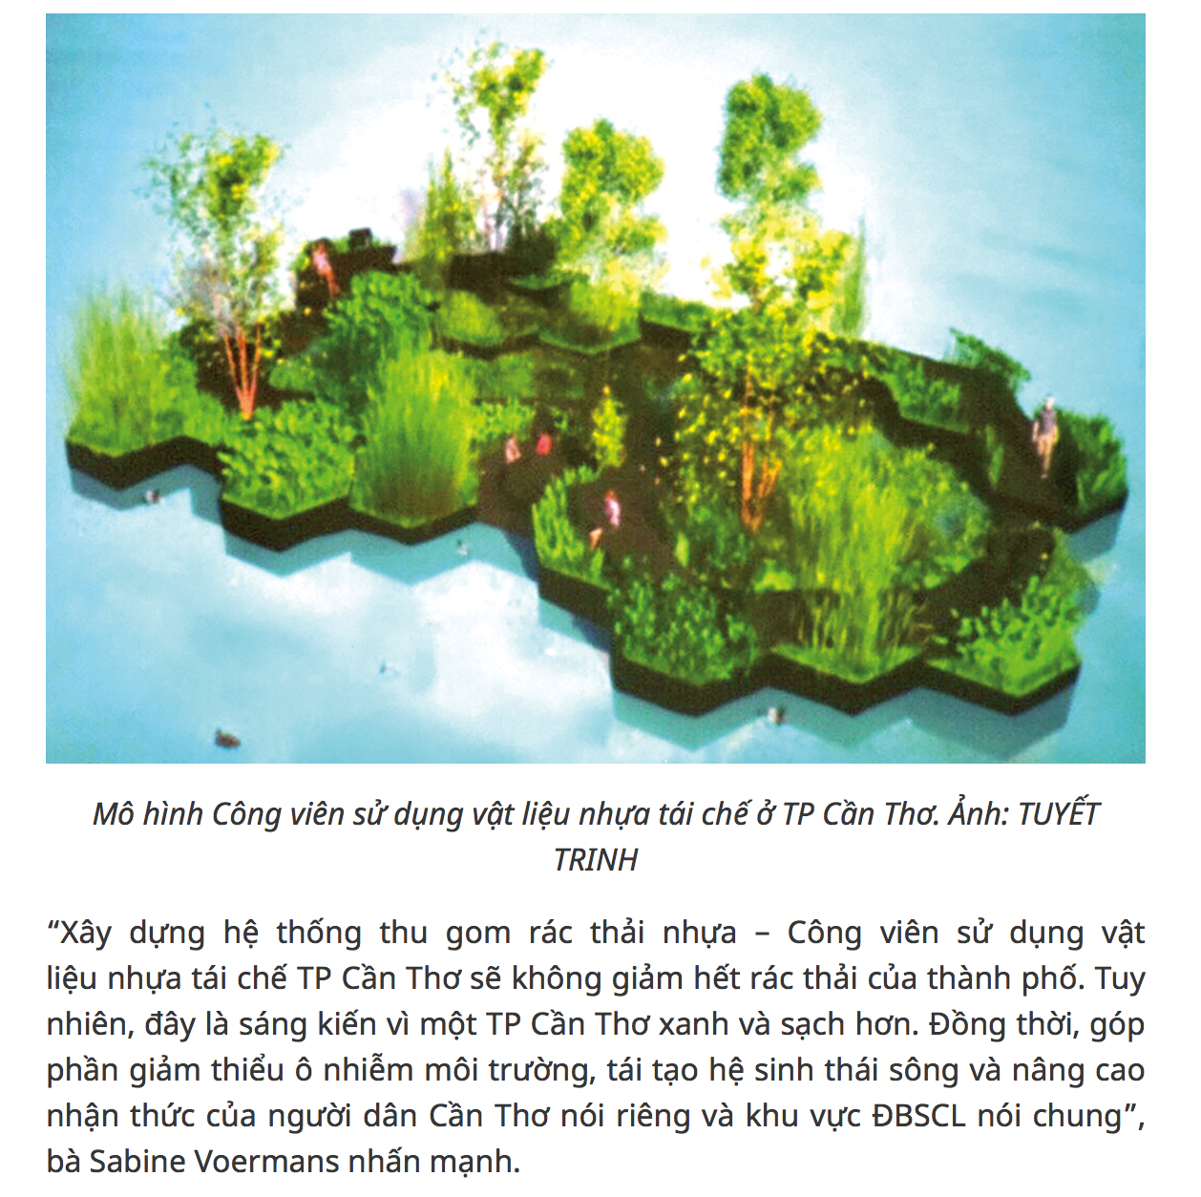
Đóng góp ý tưởng xử lý tái chế, tái sử dụng rác thải để có thể xử lý và hạn chế tối đa việc ô nhiễm môi trường.
Chung tay để có môi trường không bị ô nhiễm bởi Chất Thải Rắn.
Ủng hộ việc đầu tư tái chế rác thải từ các nước khác.

Slide 19
Tài Liệu Tham Khảo
https://xulychatthai.evergreen.edu.vn
https://www.youtube.com/watch?v=M5SzYM5T11U
http://dantri.com.vn/moi-truong/cong-nghe-bien-rac-thai-thanh-dien-nang-20170330164333776.htm
https://moitruongviet.edu.vn/tinh-hinh-quan-ly-ran-tai-viet-nam-de-xuat-cac-giai-phap-tang-cuong-hieu-qua-cong-tac-quan-ly-chat-thai-ran-chat-thai/
http://khoahocphattrien.vn/cong-nghe/trung-quoc-dung-tri-tue-nhan-tao-de-kiem-soat-nguoi-vi-pham-giao-thong/2018032704138976p1c859.htm
http://congannghean.vn/kinh-te-xa-hoi/khoa-hoc-cong-nghe/201712/mot-so-phuong-phap-tai-che-chat-thai-nhua-771074/

Slide 20

Cám ơn Thầy và Các Bạn đã lắng nghe.
Xin mời Thầy và Các Bạn đặt câu hỏi!

